Slide 1



Procesos IV
29-
VÍCTOR JOSÉ VERGEL RODRÍGUEZ
victorvergel
@victorvergel
19/12/2023

Slide 2

ÍNDICE
Clase Thread - Interface Runnable
AtomicInteger …
ThreadGroup
Demonios
Ciclo de vida de los procesos
https://github.com/Tokio-School/Programacion-Java-Ejemplos-y-Ejercicios-no-obligatorios.git

Slide 3

Clase Thread
Constructores
Limita la herencia, de ahí que muchas veces se utiliza el interfaz Runnable para evitar no poder heredar de ninguna otra clase (limitación en java)
Thread() | Constructor de la clase
Thread(String) | Constructor de la clase que recibe el nombre del proceso como parámetro
Thread(Runnable,String) | Creamos un objeto Thread a partir de un Runnable y del nombre de proceso que queremos darle.
Thread(ThreadGroup,String) | Crea el proceso asociándolo a un grupo y le da un nombre al proceso.

Slide 4
Clase AtomicInteger, AtomicBoolean, AtomicLong..
Evitamos problemas de sincronismo con instrucciones atómicas
Paquete: import java.util.concurrent.atomic
Métodos
getAndIncrement() | Recupera el valor de la variable incrementándolo una unidad de forma atómica.

Slide 5
Clase ThreadGroup
Métodos fundamentales
Limita la herencia, de ahí que muchas veces se utiliza el interfaz Runnable para evitar no poder heredar de ninguna otra clase (limitación en java)
Métodos
getName() | Recupera el nombre del grupo de Threads. Por defecto, el grupo que se crea siempre se llama main.
int activeCount() | Recupera el número de procesos vivos dentro de ese grupo de procesos. Realmente el valor estimado de los procesos vivos.
Int enumerate(Thread[] procesos) | Rellena un array de Threads (procesos) con el conjunto de procesos que pertencen al ThreadGroup y devuelve el número de procesos introducido en el array.
ThreadGroup(String nombre) | Constructor de un grupo de procesos con el nombre que se le asigne por parámetro.

Slide 6
Demonios
public class DaemonTest {
public static void main(String[] args) {
new WorkerThread().start();
try {
Thread.sleep(7500);
} catch (InterruptedException e) {}
System.out.println("Main Thread ending") ;
}
}
class WorkerThread extends Thread {
public WorkerThread() {
setDaemon(false) ; }
public void run() {
int count=0 ;
while (true) {
System.out.println("Hello from Worker "+count++) ;
try {
sleep(5000);
} catch (InterruptedException e) {}
}
}
}
Si finaliza el padre de un demonio éste finaliza también. Los hilos demonio en Java son útiles cuando se necesita ejecutar tareas en segundo plano que no son esenciales para el funcionamiento principal de la aplicación y pueden ser interrumpidas sin causar problemas.

Slide 7
Ciclo de vida de los procesos

Slide 8
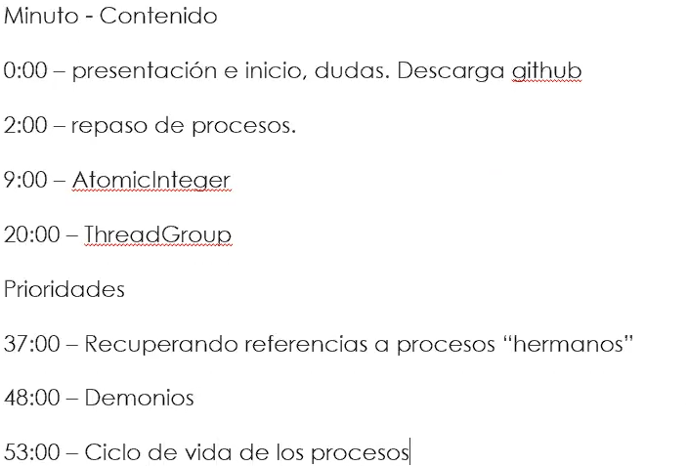
Contenido de la clase
Minuto - Contenido
0:00 – presentación e inicio, dudas. Descarga github
2:00

Slide 9
Aclaraciones a la clase

Slide 10


GRACIAS
victorvergel
@victorvergel

